Slide 1
GAN
Generative Adversarial Networks

Slide 2
Inhalt
Ziel
GAN
Fazit

Slide 3
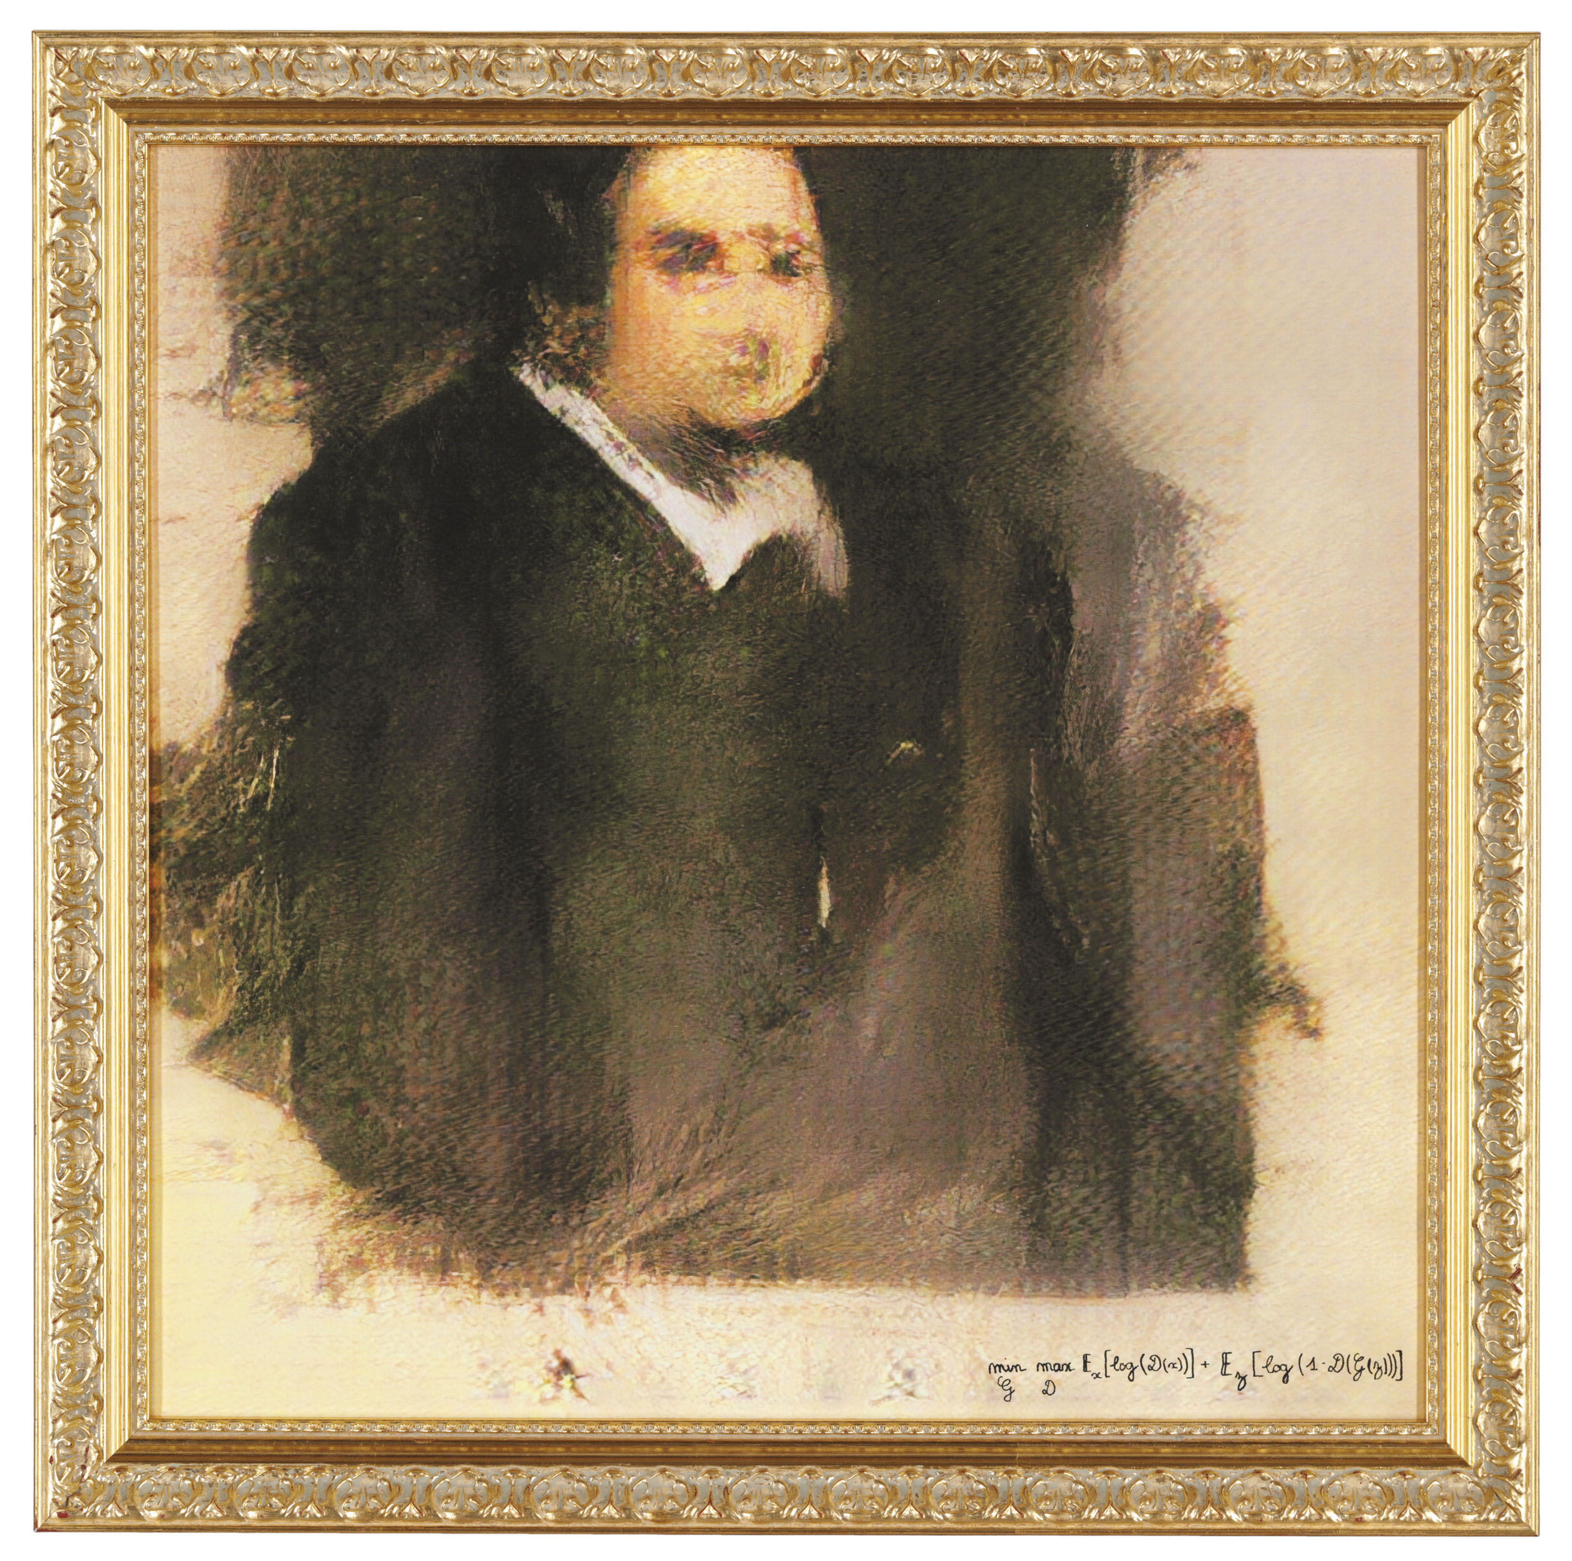
Ziel
Generiere Bilder anhand von Vorlagen

Slide 4
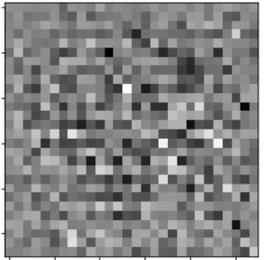
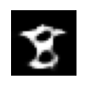

GAN
Generator
Diskriminator
$$0.8$$

Slide 5



Gan - Datenräume
Rauschsamples
Generierte Samples
Originale Samples
$$p_{z}$$
$$p_{g}$$
$$p_{data}$$

Slide 11
GAN

Slide 12

Fall 1
Diskriminator macht alles richtig
D(x) = 1 wenn x ~ p_data
D(x) = 0 wenn x ~ p_g

Slide 13
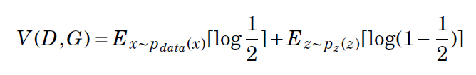

Fall 2
Diskriminator kann nicht unterscheiden -> globales Minimum
D(x) = 0.5 wenn x ~ p_data
D(x) = 0.5 wenn x ~ p_g

Slide 14

Fall 3 – Kann (Sollte) nicht eintreffen
Diskriminator macht alles falsch
D(x) = 0.001 wenn x ~ p_data
D(x) = 0.999 wenn x ~ p_g

Slide 15
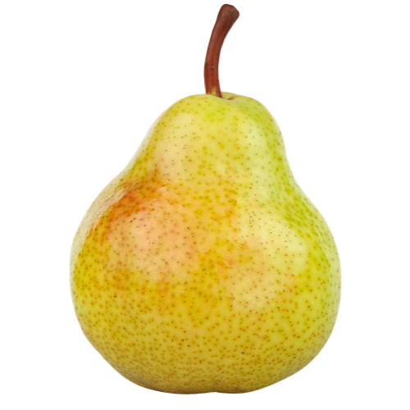
Loss-Function
Beschreibt den Unterschied zwischen erwarteten und effektiven Werten
0.2
0
Apfel
0.7
1
…
Birne
0.1
0
Zitrone

Slide 16

Entropie
Gibt den Informationsgehalt an
Sollte 0 ergeben, wenn die Wahrscheinlichkeiten «schlecht» verteilt sind
Apfel | Birne | Zitrone
0 | 1 | 0

Slide 17

Kreuzentropie
Beschreibt den Informationsunterschied zwischen zwei W’keitsverteilungen
W’keitsvert. | Apfel | Birne | Zitrone | Total
P | 0 | 1 | 0 | 1
Q | 0.2 | 0.7 | 0.1 | 1
 | - 0 * log(0.2) | - 1 * log(0.7) | - 0 * log(0.1) | 0.5145

Slide 18
Binäre Kreuzentropie
P ist binär

Slide 19

GAN-Formel

Slide 20
GAN-FormeL
P(x) = {1, …, 1}
Q(x) = D(x)
P(x) = {0, …, 0}
Q(x) = D(G(z))

Slide 21


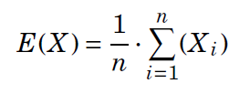


Beziehung

Slide 22
Zu beachten
Simultanes Lernen notwendig
D sollte mehrfach vor G trainiert werden, um Optimum für gegebenes G zu erreichen -> Konvergenz von p_g zu p_data
D und G müssen ungefähr gleich stark sein

Slide 23
Fazit
Gute Möglichkeit für Datenaugmentierung, Bildbearbeitungen usw.
Wohl eher weniger geeignet als «Künstler»

